Slide 1
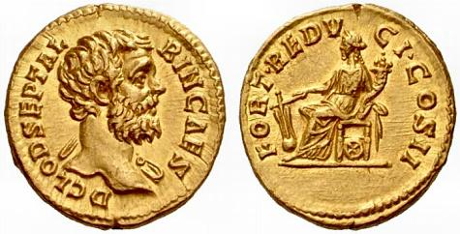
ПОНЯТИЕ И ФУНКЦИИ ДЕНЕГ

Slide 2
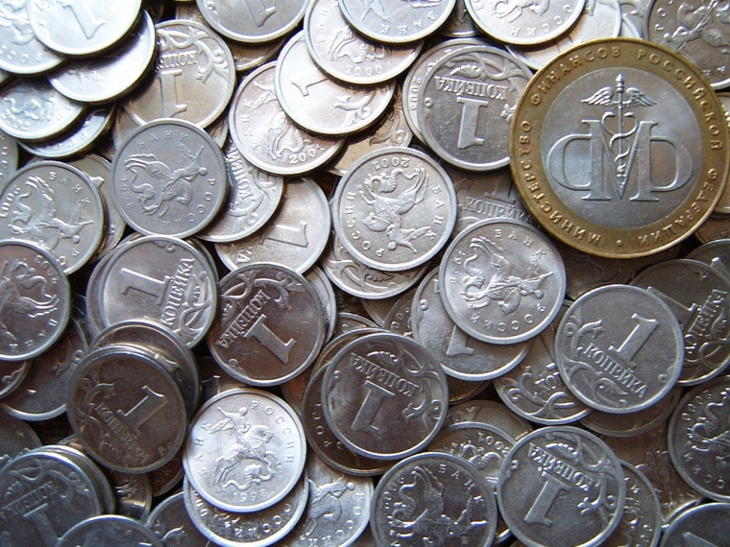
Деньги – товар, являющийся всеобщим эквивалентом стоимости других товаров

Slide 3
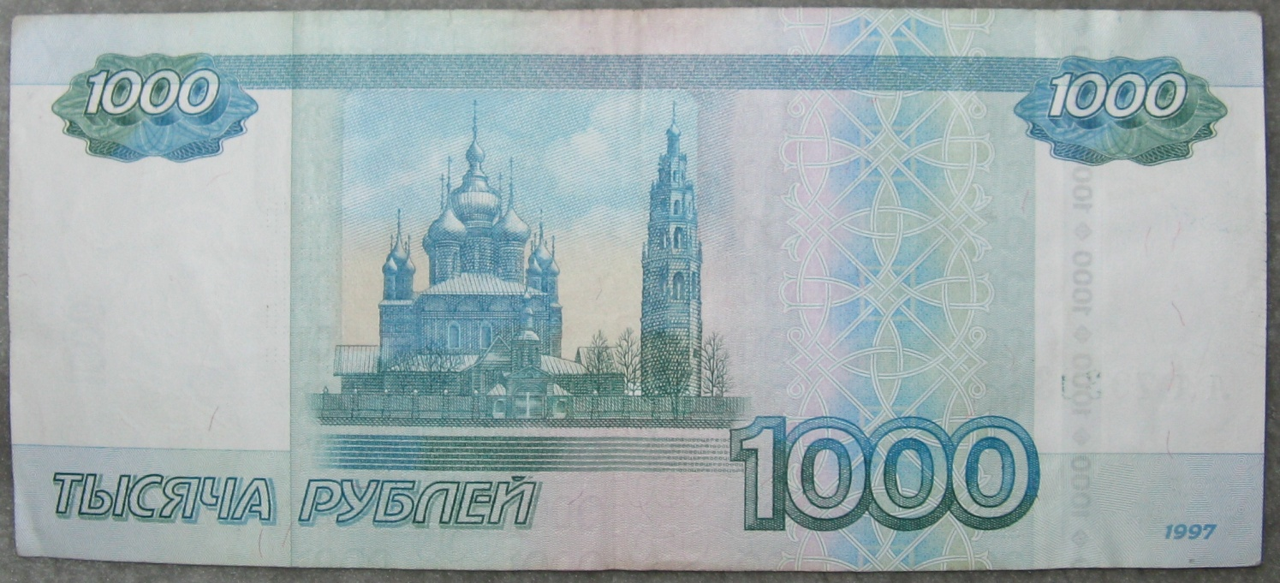
ОСНОВНЫЕ ЭТАПЫ РАЗВИТИЯ ДЕНЕГ

Slide 4
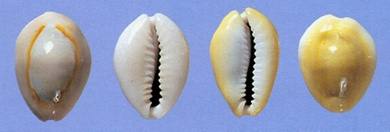
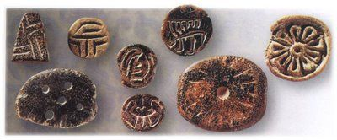
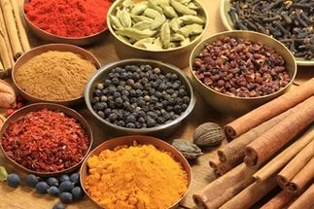
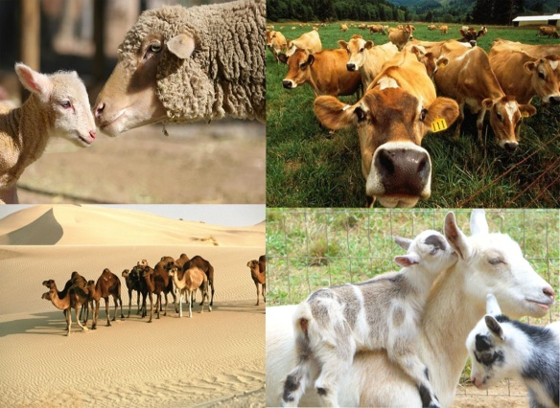
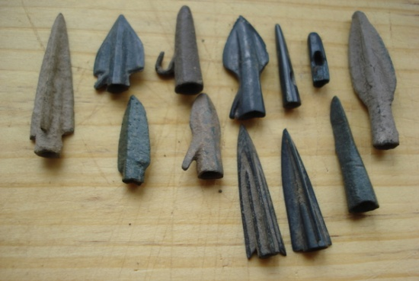
Когда появились деньги точно никто не знает, но аналог денег был всегда!
Это могли быть ракушки,
меха, скот, благородные металлы, специи и т.д.

Slide 5
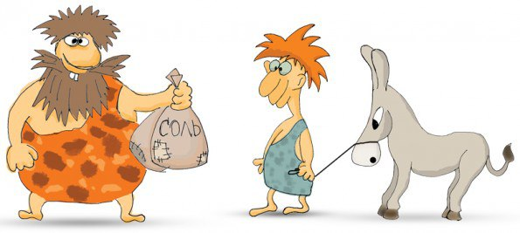
ПРИ НАТУРАЛЬНОМ ХОЗЯЙСТВЕ
ОДИН ТОВАР МЕНЯЛСЯ НА ДРУГОЙ

Slide 6
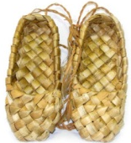
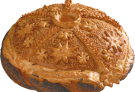
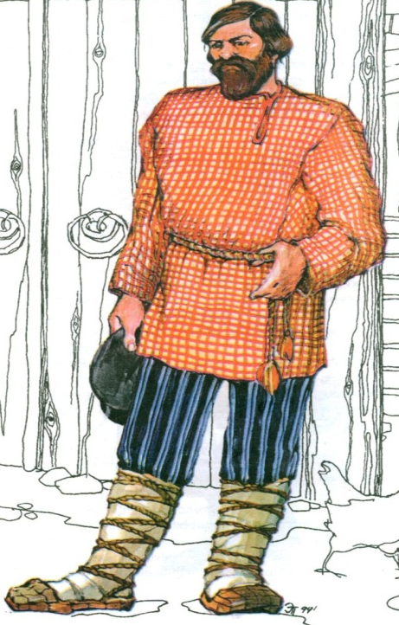
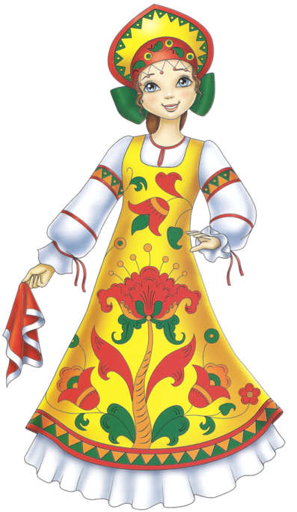
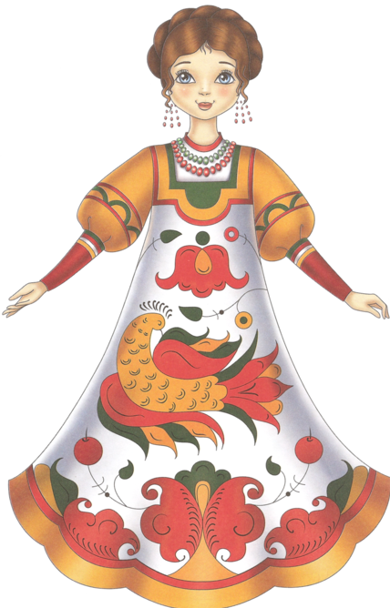
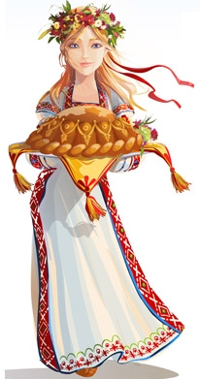
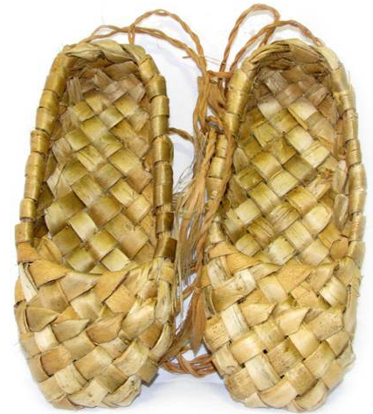
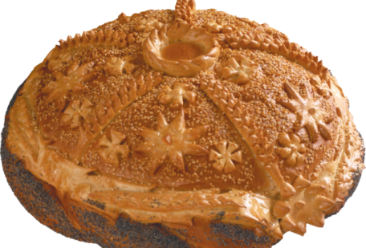

Slide 7
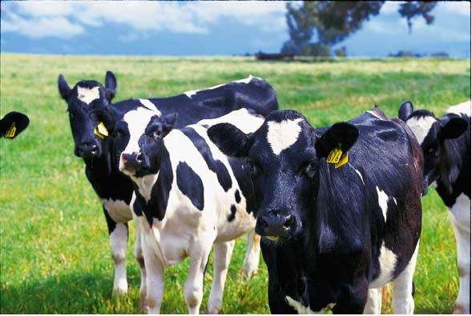
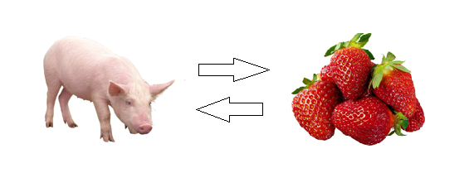
?
=
?

Slide 8
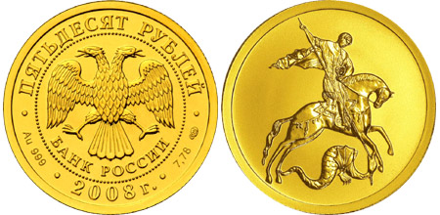
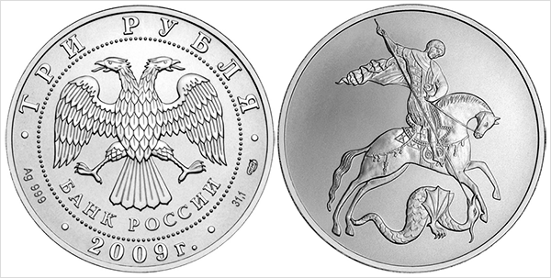
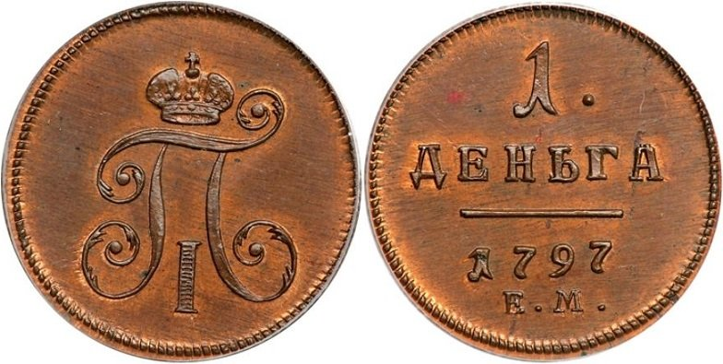
ПЕРВЫЙ ЭТАП РАЗВИТИЯ ДЕНЕГ
Полноценные деньги - это деньги, у которых номинальная стоимость (обозначенная на них стоимость) соответствует реальной стоимости металла, из которого они изготовлены.
Позже
Золотая монета
Серебряная монета
Медная монета

Slide 9
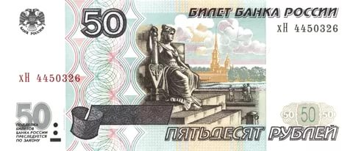
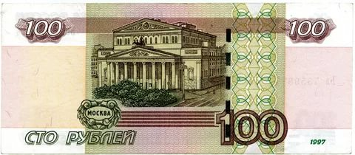
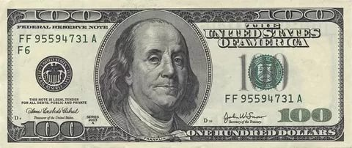
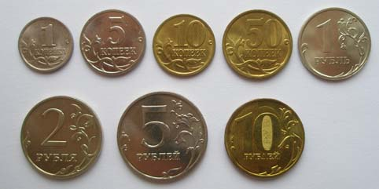
ВТОРОЙ ЭТАП РАЗВИТИЯ ДЕНЕГ
Неполноценные деньги - это деньги, номинальная стоимость которых выше реальной
(монеты из дешевых металлов, бумажные, электронные деньги)

Slide 10
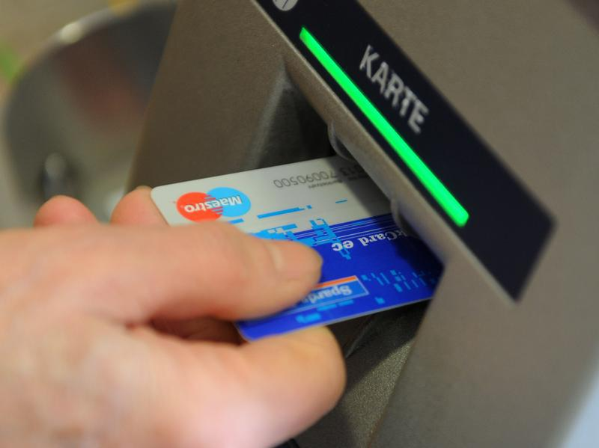
ТРЕТИЙ ЭТАП РАЗВИТИЯ ДЕНЕГ
Электронные деньги – это платежные средства, представленные и обращаемые в электронном виде, и позволяющие осуществлять кредитные и платежные операции без применения бумажных носителей посредством мобильной связи и интернета
СВОЙСТВА ЭЛЕКТРОННЫХ ДЕНЕГ:
Денежная стоимость хранится в электронном виде;
Платеж является окончательным.

Slide 11
ПРЕИМУЩЕСТВА ЭЛЕКТРОННЫХ ДЕНЕГ ПО СРАВНЕНИЮ
С БУМАЖНЫМИ:
увеличение скорости передачи платежных документов;
упрощение обработки банковской корреспонденции;
снижение стоимости обработки платежной документации
НЕДОСТАТКИ ЭЛЕКТРОННЫХ ДЕНЕГ
Отсутствие устоявшегося правового регулирования;
Необходимость в специальных инструментах хранения и обращения;
Отсутствие узнаваемости;
Невозможность прямой передачи денег от одного плательщика другому;
Несовершенство средств защиты;
возможное отслеживание персональных данных плательщиков и обращение электронных денег вне банковской системы;

Slide 12
ОСНОВНЫЕ ФУНКЦИИ ДЕНЕГ:
Инструмент обмена - деньги позволяют оценивать одни товары в других. Это основная функция денег, как ценного блага.
Мера стоимости - разнородные товары приравниваются и обмениваются между собой на основании цены (Цена - стоимость, выраженная в деньгах)
Средство обращения - деньги используются в качестве посредника в обращении товаров. для этой функции важна лёгкость и скорость обмена денег на любой другой товар
Средство платежа - деньги используются при регистрации долгов и их уплаты.
Средство накопления - функцию средства накопления выполняют деньги, временно не участвующие в обороте.
Мировые деньги – это деньги в системе международных экономических отношений. Они функционируют как всеобщее платёжное средство, всеобщее покупательное средство и всеобщая материализация общественного богатства. Мировыми деньгами обычно считают резервные валюты.

